Slide 1

Марафон педагогических идей
городских проектных площадок
по реализации образовательных инициатив
в сфере дошкольного образования
в 2020 году

Slide 2
НАПРАВЛЕНИЕ
«Приобщение детей к культурному наследию»

Slide 3

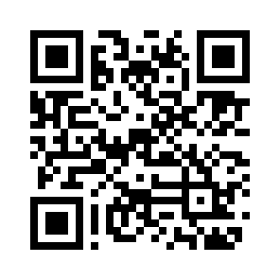
Муниципальное бюджетное дошкольное образовательное учреждение «Центр развития ребенка - детский сад № 42 «Подсолнушек» городского округа Самара
Тема проектной площадки
«Художественные произведения как смысловой фон для разных видов деятельности детей дошкольного возраста»
День открытых дверей в ДОУ

Slide 4

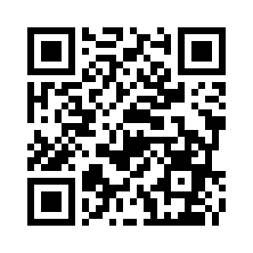
Муниципальное бюджетное дошкольное образовательное учреждение «Детский сад № 180» городского округа Самара
Тема проектной площадки
«Формирование элементарных экономических представлений у старших дошкольников через игровые технологии»
День открытых дверей в ДОУ

Slide 5

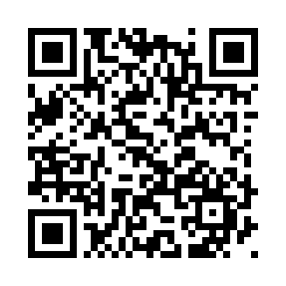
Муниципальное бюджетное дошкольное образовательное учреждение «Детский сад № 297» городского округа Самара
Тема проектной площадки
«Электронный журнал «Говорим правильно всей семьей» как форма вовлечения родителей в работу ДОУ по развитию грамматически правильной речи у старших дошкольников»
День открытых дверей в ДОУ

Slide 6

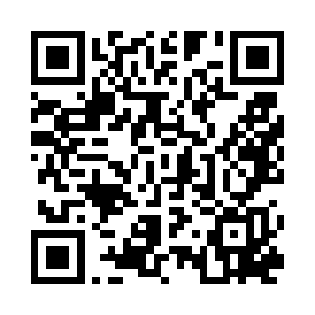
Муниципальное бюджетное дошкольное образовательное учреждение «Детский сад № 306» городского округа Самара
Тема проектной площадки
«Развитие читательских умений дошкольников на основе технологии продуктивного чтения»
День открытых дверей в ДОУ

Slide 7
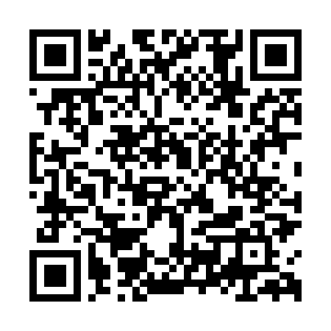
Муниципальное бюджетное дошкольное образовательное учреждение «Детский сад № 365» городского округа Самара
Тема проектной площадки
«Развитие связной речи у детей 5-7 лет методом наглядного моделирования»
День открытых дверей в ДОУ

Slide 8

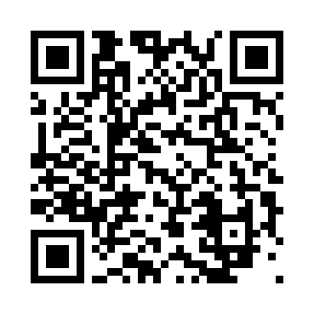
Муниципальное бюджетное дошкольное образовательное учреждение «Детский сад № 46» городского округа Самара
Тема проектной площадки
«Формирование представлений об истории родного края у детей старшего дошкольного возраста»
День открытых дверей в ДОУ

Slide 9
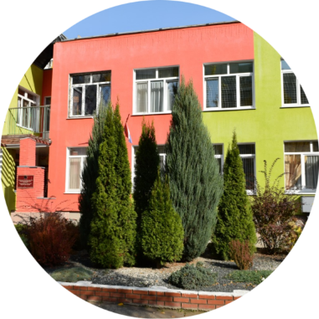
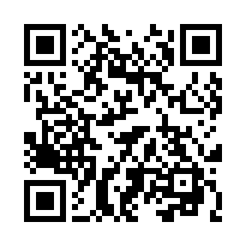
Муниципальное бюджетное дошкольное образовательное учреждение «Детский сад № 149» городского округа Самара
Тема проектной площадки
«Музейная педагогика как инновационная технология в реализации социальных и образовательных проектов в ДОУ»
День открытых дверей в ДОУ

Slide 10
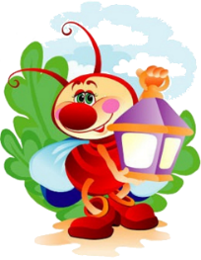
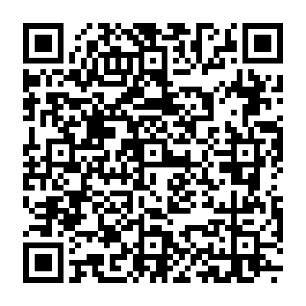
Муниципальное бюджетное дошкольное образовательное учреждение «Детский сад № 315» городского округа Самара
Тема проектной площадки
«Технология формирования представлений о культуре Самарского края у детей дошкольного возраста»
День открытых дверей в ДОУ

Slide 11

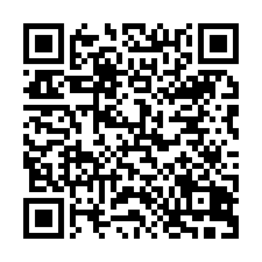
Муниципальное бюджетное дошкольное образовательное учреждение «Детский сад № 395» городского округа Самара
Тема проектной площадки
«Формирование первичных представлений о культурном наследии России в сфере искусства у старших дошкольников средствами современных образовательных технологий»
День открытых дверей в ДОУ

Slide 12
НАПРАВЛЕНИЕ
«Популяризация научных знаний среди детей»

Slide 13

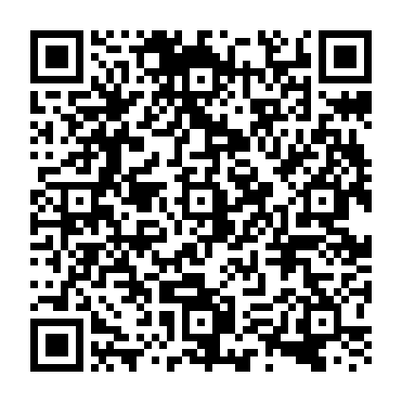
Муниципальное бюджетное дошкольное образовательное учреждение «Детский сад № 12» городского округа Самара
Тема проектной площадки
«Поисково–развивающие игры А.З. Зака для дифференцированного развития интеллектуальных способностей дошкольников 5-7 лет»
День открытых дверей в ДОУ

Slide 14

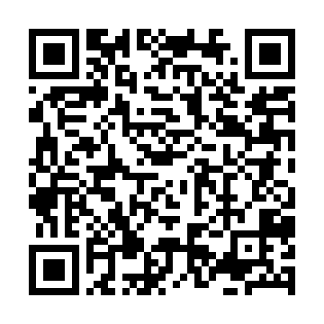
Муниципальное бюджетное дошкольное образовательное учреждение «Детский сад № 69» городского округа Самара
Тема проектной площадки
«Конструирование как средство развития технических способностей дошкольников в продуктивной деятельности»
День открытых дверей в ДОУ

Slide 15

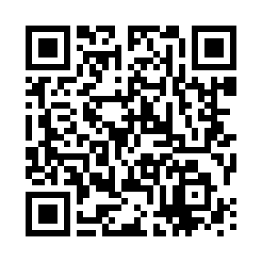
Муниципальное бюджетное дошкольное образовательное учреждение «Детский сад № 153» городского округа Самара
Тема проектной площадки
«Математическое образование дошкольников с применением технологии «Сказочные лабиринты игры» В. В. Воскобовича»
День открытых дверей в ДОУ

Slide 16
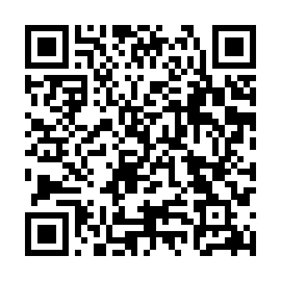
Муниципальное автономное дошкольное образовательное учреждение «Детский сад № 172» городского округа Самара
Тема проектной площадки
«Педагогическая мастерская «Техническое конструирование – шаги к техническому творчеству»
День открытых дверей в ДОУ

Slide 17
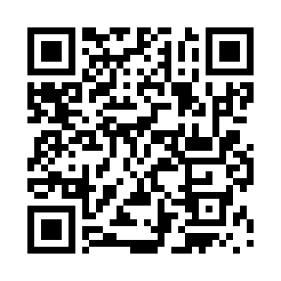
Муниципальное бюджетное дошкольное образовательное учреждение «Детский сад № 182» городского округа Самара
Тема проектной площадки
«Математическое образование дошкольников на основе метода проектов»
День открытых дверей в ДОУ

Slide 18

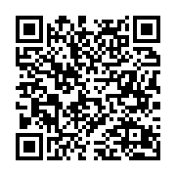
Муниципальное бюджетное дошкольное образовательное учреждение «Детский сад № 269» городского округа Самара
Тема проектной площадки
«Формирование у дошкольников предпосылок инженерного мышления посредством вовлечения детей в создание динамических моделей-игрушек»
День открытых дверей в ДОУ

Slide 19

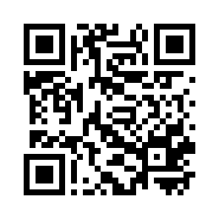
Муниципальное бюджетное дошкольное образовательное учреждение «Детский сад № 291» городского округа Самара
Тема проектной площадки
«Средства развития познавательных способностей старших дошкольников в процессе познавательно-исследовательской деятельности»
День открытых дверей в ДОУ

Slide 20

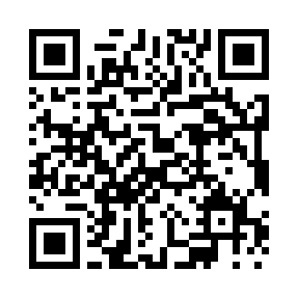
Муниципальное бюджетное дошкольное образовательное учреждение «Детский сад № 325» городского округа Самара
Тема проектной площадки
«Игровой метод познания мира и развития интеллектуальных способностей детей «Детский университет»
День открытых дверей в ДОУ

Slide 21
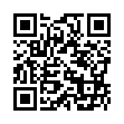
Муниципальное автономное дошкольное образовательное учреждение «Центр развития ребенка - детский сад № 375» городского округа Самара
Тема проектной площадки
«Развитие исследовательской активности детей старшего дошкольного возраста в образовательном пространстве ДОУ средствами STEM-лаборатории»
День открытых дверей в ДОУ

Slide 22

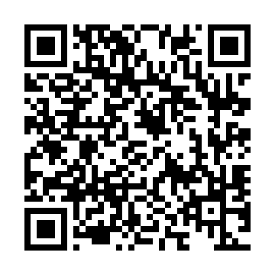
Муниципальное бюджетное дошкольное образовательное учреждение «Детский сад № 383» городского округа Самара
Тема проектной площадки
«Формирование исследовательской активности детей дошкольного возраста через мини-проекты в области естествознания»
День открытых дверей в ДОУ

Slide 23
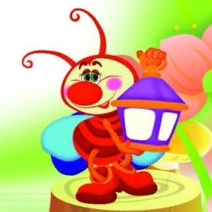
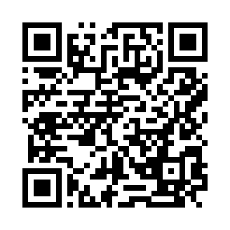
Муниципальное бюджетное дошкольное образовательное учреждение «Детский сад № 384» городского округа Самара
Тема проектной площадки
«Игровые обучающие ситуации как вариативная форма организации образовательной деятельности детей старшего дошкольного возраста»
День открытых дверей в ДОУ

Slide 24

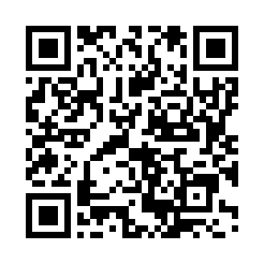
Муниципальное бюджетное образовательное учреждение «Начальная школа - детский сад «Истоки» городского округа Самара
Тема проектной площадки
«Культурные практики в условиях учреждения «ДОУ - начальная школа»
День открытых дверей в ДОУ

Slide 25

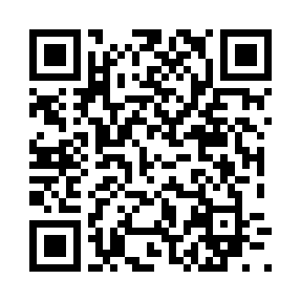
Муниципальное бюджетное дошкольное образовательное учреждение «Детский сад № 36» городского округа Самара
Тема проектной площадки
«Развитие творческого мышления и воображения у старших дошкольников с ТНР в конструктивной деятельности в условиях инклюзивной практики»
День открытых дверей в ДОУ

Slide 26
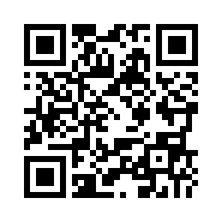
Муниципальное бюджетное дошкольное образовательное учреждение «Детский сад № 178» городского округа Самара
Тема проектной площадки
«Кинофестиваль как средство социально-коммуникативного развития детей дошкольного возраста»
День открытых дверей в ДОУ

Slide 27

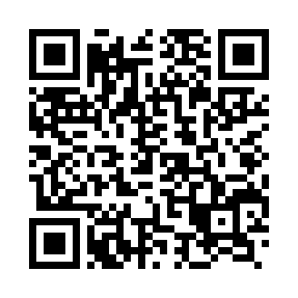
Муниципальное бюджетное дошкольное образовательное учреждение «Детский сад № 275» городского округа Самара
Тема проектной площадки
«Формирование представлений об окружающем мире в процессе познавательно-исследовательской деятельности»
День открытых дверей в ДОУ

Slide 28

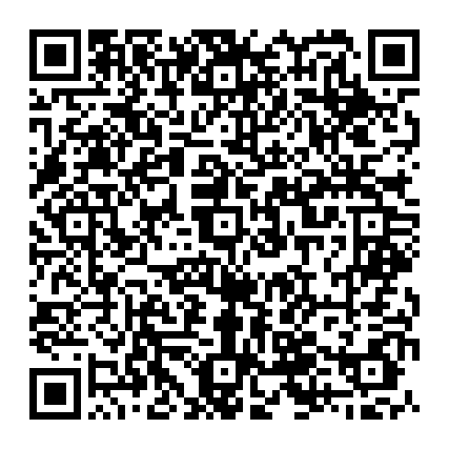
Муниципальное бюджетное образовательное учреждение «Школа №24 с углубленным изучением отдельных предметов имени героя Советского Союза Буркина М.И.» городского округа Самара
Тема проектной площадки
«Преемственность в образовании: формирование основ инженерного мышления у детей дошкольного возраста в системе «детский сад-школа»
День открытых дверей в ДОУ

Slide 29
НАПРАВЛЕНИЕ
«Трудовое воспитание и профессиональное самоопределение»

Slide 30

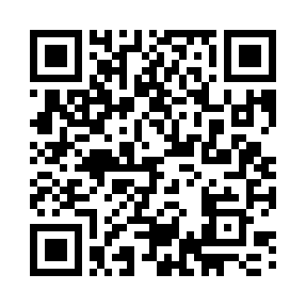
Муниципальное бюджетное дошкольное образовательное учреждение «Детский сад № 229» городского округа Самара
Тема проектной площадки
«Мастерские полезного действия для ознакомления детей с профессиями через игровую и продуктивную деятельность»
День открытых дверей в ДОУ

Slide 31
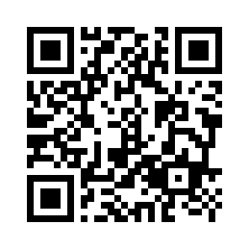
Муниципальное бюджетное дошкольное образовательное учреждение «Детский сад № 455» городского округа Самара
Тема проектной площадки
«Форматы работы по ознакомлению детей дошкольного возраста с группой профессий «человек - техника»
День открытых дверей в ДОУ

Slide 32

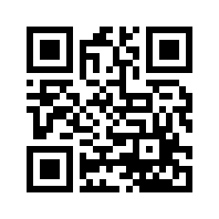
Муниципальное бюджетное дошкольное образовательное учреждение «Детский сад № 231» городского округа Самара
Тема проектной площадки
«Социально-коммуникативное развитие дошкольников 5-7 лет в процессе ознакомления с профессиями взрослых»
День открытых дверей в ДОУ

Slide 33

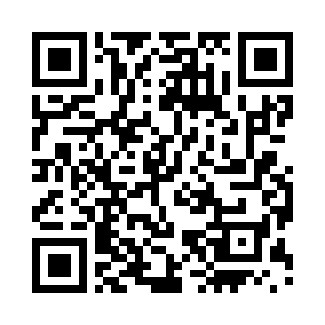
Муниципальное бюджетное дошкольное образовательное учреждение «Детский сад № 30» городского округа Самара
Тема проектной площадки
«Формирование у детей дошкольного возраста ценностного отношения к труду взрослых в игровой деятельности»
День открытых дверей в ДОУ

Slide 34
НАПРАВЛЕНИЕ
«Физическое воспитание и формирование культуры здоровья»

Slide 35

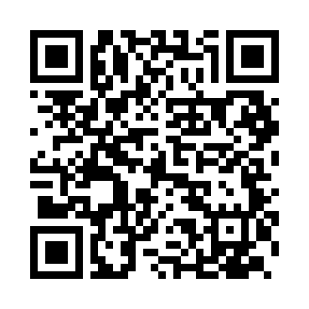
Муниципальное бюджетное дошкольное образовательное учреждение «Детский сад № 83» городского округа Самара
Тема проектной площадки
«Взаимодействие участников образовательных отношений в формировании физических компетенций старших дошкольников»
День открытых дверей в ДОУ

Slide 36

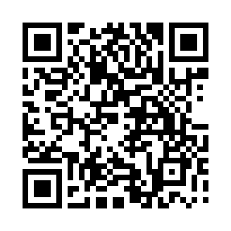
Муниципальное бюджетное дошкольное образовательное учреждение «Детский сад № 177» городского округа Самара
Тема проектной площадки
«Развитие координационных способностей детей дошкольного возраста средствами детского фитнеса»
День открытых дверей в ДОУ

Slide 37

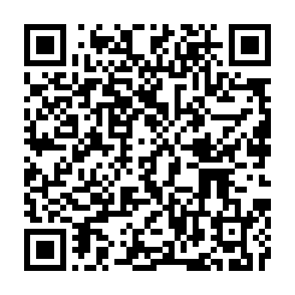
Муниципальное бюджетное дошкольное образовательное учреждение «Детский сад № 281» городского округа Самара
Тема проектной площадки
«Укрепление психофизического здоровья детей раннего возраста посредством здоровьесберегающих технологий»
День открытых дверей в ДОУ

Slide 38
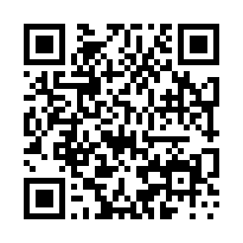
Муниципальное бюджетное дошкольное образовательное учреждение «Детский сад № 290» городского округа Самара
Тема проектной площадки
«Технология формирования представлений о здоровом образе жизни у старших дошкольников»
День открытых дверей в ДОУ

Slide 39

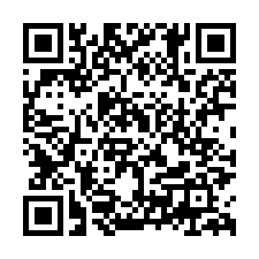
Муниципальное бюджетное дошкольное образовательное учреждение «Детский сад № 389» городского округа Самара
Тема проектной площадки
«Формирования сенсорных эталонов у детей раннего возраста в процессе конструирования»
День открытых дверей в ДОУ

Slide 40

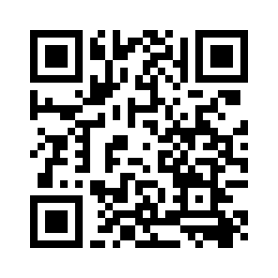
Муниципальное бюджетное образовательное учреждение организация дополнительного профессионального образования «Центр развития образования» городского округа Самара, дошкольные группы
Тема проектной площадки
«Сюжетно-ролевая ритмическая гимнастика как интегрированный метод физического развития детей дошкольного возраста»
День открытых дверей в ДОУ

Slide 41
НАПРАВЛЕНИЕ
«Духовное и нравственное воспитание детей на основе российских традиционных ценностей»

Slide 42
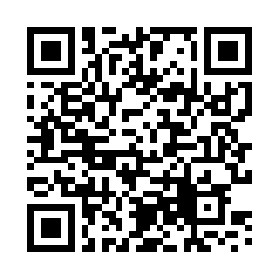
Муниципальное бюджетное дошкольное образовательное учреждение «Детский сад № 463» городского округа Самара
Тема проектной площадки
«Семейный клуб «Растим и развиваемся вместе» как средство духовно-нравственного воспитания дошкольников на основе российских традиционных ценностей»
День открытых дверей в ДОУ

Slide 43
НАПРАВЛЕНИЕ
«Патриотическое воспитание и формирование российской идентичности»

Slide 44

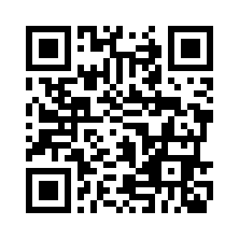
Муниципальное бюджетное дошкольное образовательное учреждение «Детский сад № 264» городского округа Самара
Тема проектной площадки
«Виртуальный образовательный туризм как средство приобщения дошкольников к истории и культуре родного города»
День открытых дверей в ДОУ

Slide 45
НАПРАВЛЕНИЕ
«Экологическое воспитание»

Slide 46
Муниципальное бюджетное дошкольное образовательное учреждение «Детский сад № 296» городского округа Самара
Тема проектной площадки
«Формирование экологических представлений у детей дошкольного возраста в процессе познавательно-исследовательской деятельности»
День открытых дверей в ДОУ

Slide 47

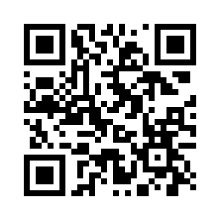
Муниципальное бюджетное дошкольное образовательное учреждение «Детский сад № 309» городского округа Самара
Тема проектной площадки
«Технолого-дидактическое обеспечение формирования у дошкольников экологической культуры»
День открытых дверей в ДОУ

